Slide 1
EBS设计方案
京东云计算中心
京东虚拟化总监 何雨
云计算部 2013.4

Slide 2
目录
EBS在IaaS架构中的位置
EBS设计需求
OpenStack Cinder对EBS的支持
EBS开源解决方案的选择
Ceph的统一存储
EBS开发人员需求

Slide 3
EBS在IaaS架构中的位置
DNS
ELB
Zone2
Zone1
AutoScalling Group：Web Tier
AutoScalling Group：Web Tier
Web Server
Web Server
Web Server
Web Server
SLB
SLB
S3
AutoScalling Group：App Tier
AutoScalling Group：App Tier
App Server
App Server
App Server
App Server
Snapshot
DAL
RDS
RDS
DAL
DB Master
DB Slave
DB Slave
DB Master
EBS
Notes:
Web Tier类似Nginx、Apache等Web缓存加速、SSL

Slide 4
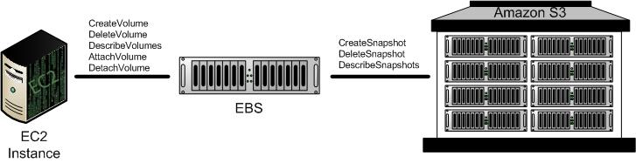
什么是EBS
EBS的概念来源于Amazon，EBS全称是Elastic Block Store （弹性块存储）
你可以在虚拟机实例上通过EBS分配一个虚拟硬盘空间给MySQL用，将信息持久到EBS上

Slide 5
EBS的设计需求
EBS要给虚拟机实例提供高可用、高可靠的块级volume
EBS应适合于一些需要访问块设备的应用，比如数据库、文件系统等
EBS volume像裸块设备一样，有块设备接口，可以在volume上创建文件系统
每个volume要有冗余机制，保证当单个硬件失效时，数据不会丢失
EBS可以创建当前时间点的快照，这些快照可用于创建新的volume

Slide 6
EBS的架构
Instance
Instance
Instance
High Bandwidth Network
High Bandwidth Network
Instance
Instance
Availability zone a
Availability zone b
Instance
EBS Cluster
EBS Cluster
EBS
node
EBS
node
EBS
node
EBS
node
EBS
node
EBS
node
Data1
Data3
Data1
Data2
Data2
Data3
Data1
Data3
Data1
Data2
Data2
Data3
control plane services
Replication Network
Replication Network

Slide 7
给虚拟机实例提供块级volume
在EBS中创建多个逻辑卷（LV1、LV2……）
在VMMS（虚拟机管理系统）上启动多个VM instance（虚拟机实例）
每个逻辑卷分别Attachment到相应的虚拟机实例上，作为该虚拟机的存储设备，就好像是虚拟机的本地硬盘一样
LV1
VM1
VM2
Attachment
…
LV2
Attachment
VMMS
EBS

Slide 8
以快照为基础进行Volume创建
逻辑卷可以以某个时间点的快照为基础进行创建，这样可以很容易的创建多个相同的逻辑卷，使得多个虚拟机实例可以执行相同的计算任务
Snapshpts
/lost+found
/etc
/var
…
LV1
VM1
VM2
Attachment
…
Attachment
VMMS
LV2
EBS

Slide 9
Volume的冗余机制
Volume切分成多个objects，分散存储在多个节点上，每个objects都有相应的副本
Guest OS
Volume
0
1
2
3
Divide a volume
Into fixed-size objects
0
3
1
0
2
1
3
2

Slide 10
EBS的开源现状
目前开源里，就Ceph和sheepdog能实现EBS的功能。
目前sheepdog，只能支持kvm。
Ceph同时支持文件存储、对象存储及块存储。
Dreamhost一直都在测试Ceph，推出了基于ceph的对象存储服务
近日， Inktank和SUSE公司宣布战略合作，联合为作为SUSE Cloud一部分的Ceph Distributed Storage System提供企业级支持
ceph的RBD已经可以作为OpenStack的后端存储
目前的OpenStack Cinder的核心成员里有Ceph的开发者参与。

Slide 11
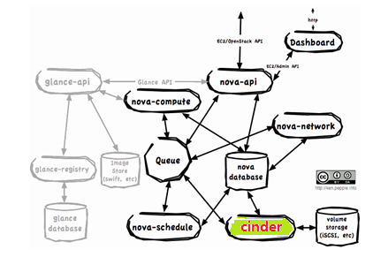
OpenStack Cinder对EBS的支持
cinder是一个资源管理系统、负责存储资源的分配
cinder把不同的后端存储进行封装，向外提供统一的API
openstack没有开发块设备存储系统，cindre只是结合不同后端存储的driver提供块设备存储服务

Slide 12
Cinder架构
目前cinder的架构和nova的一样，非常方便扩展
Api组件负责向外提供REST接口
schedule组件负责分配存储资源
volume组件负责封装driver，不同的driver负责控制不同的后端存储。
组件之间的RPC靠消息队列实现。
cinder的开发工作主要集中在schedule和driver，以便提供更多的功能，支持更多的后端存储。
C-api
Queue
Database
C-schedule
C-volume
C-volume
……
C-volume
iSCSI
Storage
NFS
ceph

Slide 13
Cinder后端EBS存储的选择
如何选择后端存储，可以从性能、可靠性、价格三方面考虑
假如本来就有IP-SAN或NAS，而且cinder也支持，则就可以直接用, SAN和NAS的缺点(价格高、数据与计算分离、扩展性差、带宽有限制)
GlusterFS作为块设备存储的缺点(不在kernel、使用fuse，速度慢)
对成本敏感的也可以选择iSCSI+LVM+RAID的方案
要综合解决虚拟机存储的安全，成本，性能的问题，也可以用ceph和sheepdog
目前sheepdog，只能支持kvm
ceph的优点(在主线kernel中、client运行在内核态、支持普通硬件、线性扩展)
块设备存储解决方案必备条件(线性扩展、自动化)
iSCSI
IET+LVM/TGT+LVM
Solaris
HP Lefthand
IBM XIV/StorwizeSVC
Nexenta
Dell EqualLogic
SolidFire
NetApp
NFS(NAS)
NetApp
Glusterfs
其他
Ceph
Sheepdog

Slide 14
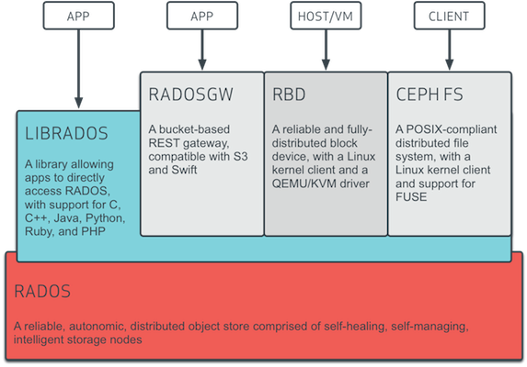
Ceph的统一存储
Ceph uniquely delivers object, block, and file storage in one unified system

Slide 15
Ceph架构
Clients
Metadata Cluster
Metadata Operations
bash
client
client
Metadata
Storage
File I/O
ls
libfuse
Object Storage Cluster
…
VFS
fuse
ceph
Linux kernel

Slide 16
Ceph Client
Ceph Client 对用户是透明的，为用户提供访问接口
早期版本的 Ceph 利用FUSE，在用户空间实现访问接口，很大程度上简化其开发
今天，Ceph 已经被集成到主线内核，使其访问更加快速
User Space
Applications /users
POSIX
VFS
Linux kernel
fuse
ceph
Cmds(ceph metadata daemon)
DRAM cache
Cosd(ceph object storage daemon)
BTRFS/EBOFS/……
Cmon (ceph monitor)
disk
disk
disk
disk

Slide 17
Ceph Metadata servers
元数据服务器管理文件系统的名称空间。元数据和数据两者都存储在对象存储集群，但两者分别管理，支持可扩展性
每个元数据服务器的主要应用就是一个智能元数据缓存（因为实际的元数据最终存储在对象存储集群中）
进行写操作的元数据被缓存在一个短期的日志中，它最终还是被推入物理存储器中。这个日志对故障恢复也很有用：如果元数据服务器发生故障，它的日志就会被重放，保证元数据安全存储在磁盘上
元数据服务器将文件名转变为索引节点，文件大小，以及Ceph 客户端用于文件 I/O 的分块数据
Metadata Cluster
Metadata Operations
File I/O
Metadata
Storage
Object Storage Cluster

Slide 18
Ceph Metadata Partition
Scalability
Arbitrarily partitioned metadata
Adaptability
Cope with workload changes over time, and hot spots
MDS能够自适应地复制和分配名称空间，避免出现热点。
MDS管理的名称空间可以（为冗余和性能）进行重叠。
MDS到名称空间的映射使用动态子树逻辑分区执行，它允许 Ceph 对变化的工作负载进行调整（在元数据服务器之间迁移名称空间）。

Slide 19
Ceph 文件映射CRUSH
Ceph消除了文件的数据块映射表，通过计算获取块的存储位置，而不是查表
一个文件被分配到一个来自MDS的 inode number（INO）的唯一的标识符, 然后文件被分割成一些对象。
使用 INO 和 object number（ONO），每个对象都分配到一个对象 ID（OID）。在 OID 上使用一个简单的哈希，每个对象都被分配到一个放置组（PGID），它是一个对象的概念容器。
最后，放置组到对象存储设备的映射是一个伪随机映射，使用一个叫做 Controlled Replication Under Scalable Hashing（CRUSH）的算法。这样一来，放置组（以及副本）到存储设备的映射就不用依赖任何元数据，而是依赖一个伪随机的映射函数。这种操作是理想的，因为它把存储的开销最小化，简化了分配和数据查询。

Slide 20
Ceph存储服务器集群
Ceph 对象存储设备执行从对象到块的映射。这个动作允许本地实体以最佳方式决定怎样存储一个对象
Ceph 的早期版本在本地存储器上实现一个自定义低级文件系统名为 EBOFS ， EBOFS实现一个底层存储的非标准接口。今天，B-tree 文件系统（BTRFS）可以被用于存储节点
因为 Ceph 客户端实现 CRUSH，而且对磁盘上的文件映射块一无所知，存储设备就能安全地管理对象到块的映射，允许存储节点复制数据（当发现一个设备出现故障时）
分布的故障恢复也允许存储系统扩展，因为故障检测和恢复可以跨域整个系统，Ceph 称其为 RADOS（Reliable, Autonomic Distributed Object Store）
Object Storage Cluster
Cosd(ceph object storage daemon)
BTRFS/EBOFS/……
disk
disk
disk
disk

Slide 21
Ceph 监视器
Ceph 包含实施集群映射管理的监视器
当对象存储设备发生故障或者新设备添加时，监视器就检测和维护一个有效的集群映射
Ceph 使用 Paxos，它是一种解决分布式一致性问题的算法
Monitor Cluster

Slide 22
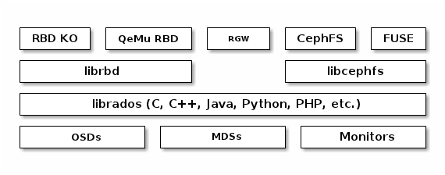
Ceph同时支持文件存储、对象存储及块存储
Block Devices
The RADOS Block Device (RBD) service provides resizable, thin-provisioned block devices with snapshotting and cloning. Ceph stripes a block device across the cluster for high performance. Ceph supports both kernel objects (KO) and a QEMU hypervisor that uses librbd directly–avoiding the kernel object overhead for virtualized systems.
RESTful Gateway
The RADOS Gateway (RGW) service provides RESTful APIs with interfaces that are compatible with Amazon S3 and OpenStack Swift.
Ceph FS
he Ceph Filesystem (CephFS) service provides a POSIX compliant filesystem usable with mount or as a filesytem in user space (FUSE).

Slide 23
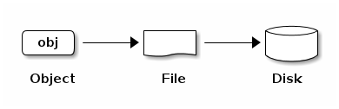
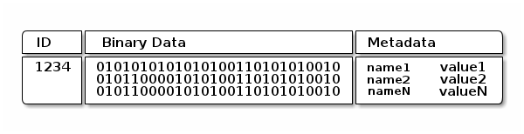
Ceph Object的数据格式
Each object corresponds to a file in a filesystem, which is typically stored on a single storage disk.
OSDs store all data as objects in a flat namespace (e.g., no hierarchy of directories). An object has an identifier, binary data, and metadata consisting of a set of name/value pairs

Slide 24
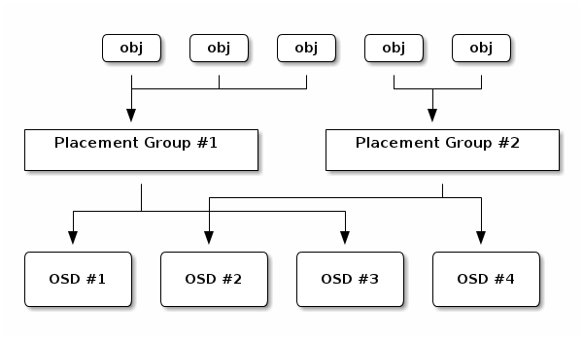
Ceph Object与OSD的松耦合
Mapping objects to placement groups instead of directly to OSDs creates a layer of indirection between the OSD and the client
This layer of indirection allows Ceph to rebalance dynamically when new OSDs come online.

Slide 25
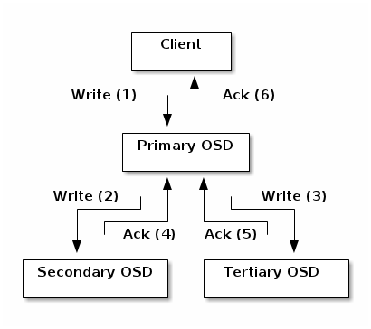
Ceph Client的写流程
The client writes the object to the identified placement group in the primary OSD
Then, the primary OSD with its own copy of the CRUSH map identifies the secondary and tertiary OSDs for replication purposes, and replicates the object to the appropriate placement groups in the secondary and tertiary OSDs (as many OSDs as additional replicas), and responds to the client once it has confirmed the object was stored successfully.

Slide 26
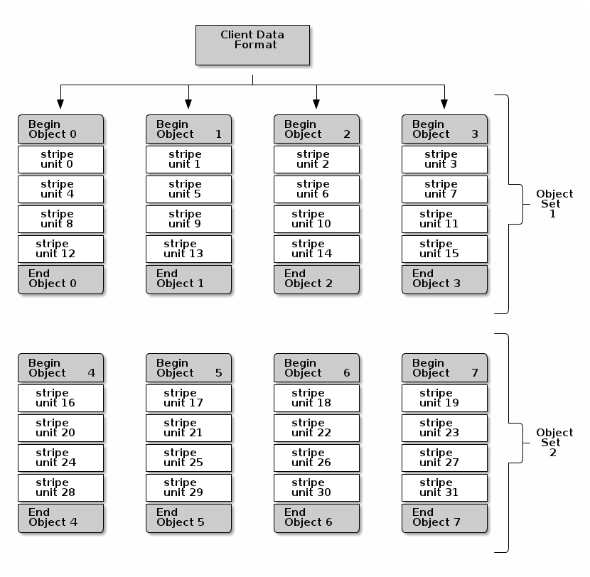
Ceph 存储数据的条带化

Slide 27
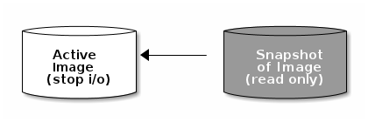
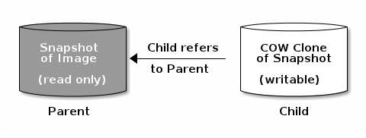
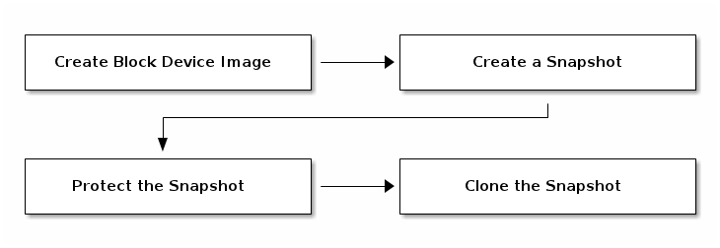
Ceph Snapshot
STOP I/O BEFORE snapshotting an image
Snapshot layering enables Ceph block device clients to create images very quickly

